Slide 1
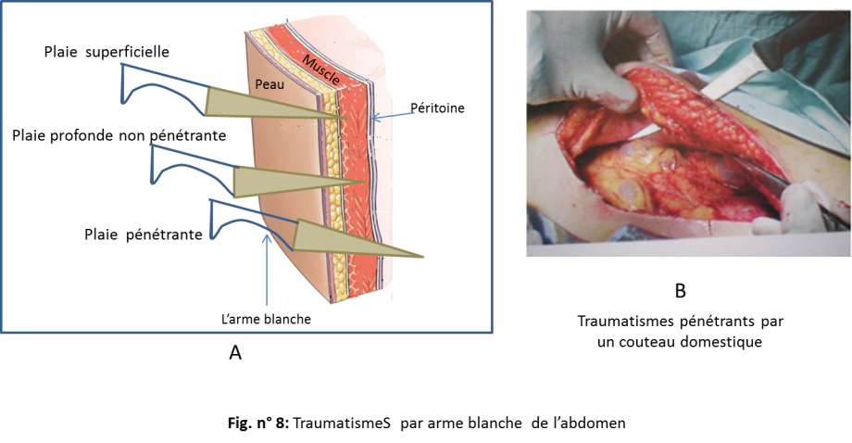
2. Traumatismes ouverts de l’abdomen
Notes:
Les armes blanches:
Quand la partie tranchante de l’arme atteint la cavité péritonéale après avoir franchit le péritoine, les organes rencontrés sur son trajet peuvent être lésés.
Dans ce cas, on parle de traumatismes pénétrants ou une plaie pénétrante de l’abdomen.
Dans les autres cas ou il n’y a pas d’effraction du péritoine, on dit que la plaie est superficielle ou profonde non pénétrante s’il y a section musculaire.

Slide 2
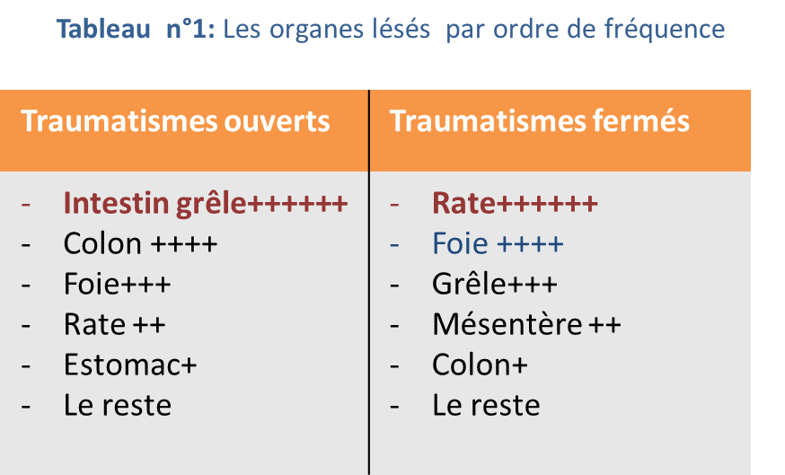
Notes:
Les organes atteints dans les traumatismes de l’abdomen sont présentée dans le tableau n° par ordre de fréquence:
Pour les traumatismes fermés, la rate est l’organe plus souvent atteint.
Pour les traumatismes ouverts, l’intestin grêle est le plus touché.

